Slide 1
Classification de texte avec un LLM
L’usage d’un LLM pour classifier du texte est-il pertinent

Slide 2
Sommaire
1. Plan prévisionnel
2. Classification avec BERT + Réseau de neurone
3. Classification avec Mistral 7b
3. Conclusion

Slide 3
Les données

Slide 4
Le modèle

Slide 5
Sources

Slide 6
Classification avec BERT
Transformation du texte en embedding avec BERT
Ajout d’un modèle de réseau de neurone profond

Slide 7
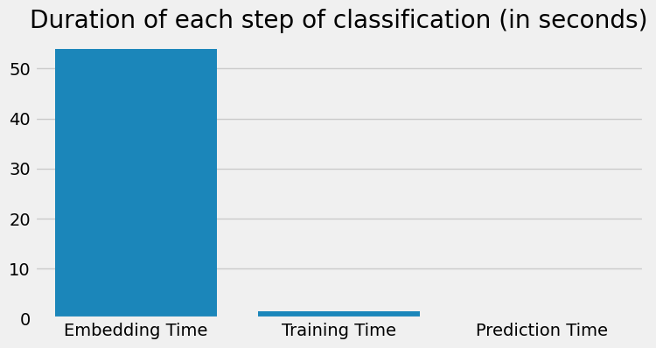
Classification avec BERT - Résultats

Slide 8
Classification avec Mistral 7B
Usage de mistral 7B en local avec Ollama
Modèles ZeroShot et FewShot pour la classification

Slide 9
Classification avec Mistral 7B – Résultats
Accuracy plus faible du modèle 0,73
Temps total de prédiction beaucoup plus long en local

Slide 10
Synthèse des résultats

Slide 11
Conclusion
Pour la classification de texte, les modèles d’embeddings traditionnels restent souvent plus performant qu’un LLM utilisé en local

Slide 12
Evolutions possibles
Pour améliorer les résultats, il est possible d’utiliser des modèles plus récents
Connexion directe à l’API plutôt qu’un usage local pour améliorer la vitesse
Possibilité d’utiliser BitNet pour faire tourner des modèles en local sans GPU

